Slide 1
Catálogo Sweet Pastels

Slide 2
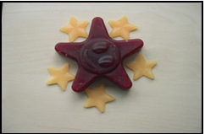
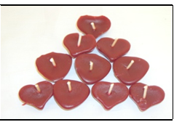
Velas flotantes y jabones
Jabones
12 unds
Precio: 3,00€
Velas flotantes
12 unds
Precio: 4,50€

Slide 3
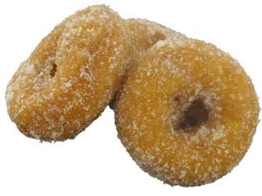
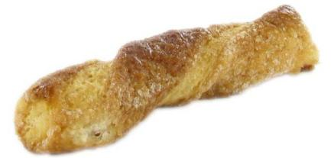
-Rosquilla y Lazos:
Roscos fritos torres
Caja 2,50 kg
Precio: 11,76€
Lazos
Caja 2,20 kg
Precio: 10,19€

Slide 4
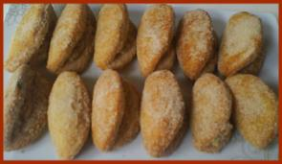
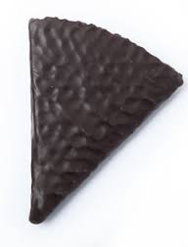
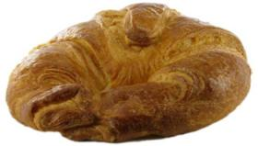
Empanadilla de cabello de ángel , Croissant y Abanico de chocolate:
Abanico choco
Caja 1,50 kg
Precio: 8,67€
Empanadilla de cabello de ángel
Caja 2kg
Precio: 9,79€
Croissant Gigante
Caja 1,50kg
Precio: 6,52€

Slide 5
Para realizar pedidos pueden contactar con nosotros en
sweet.pasteles.madrid@gmail.com

